Slide 1


Briser un cliché
Le bac STMG, un bac à bon marché, aux horizons bouchés ?
Bac STMG: Sciences et Technologies du Management et de la Gestion

Slide 2

Bac STMG: Sciences et Technologies du Management et de la Gestion

Slide 3


Notre ADN
Comprendre le fonctionnement des organisations pour mieux agir dans un environnement économique et numérique instable
Bac STMG: Sciences et Technologies du Management et de la Gestion

Slide 4

Des qualités pour s’engager et progresser
Intérêt pour le concret, l’actualité, aisance à communiquer et capacité à s’impliquer dans des projets.
Bac STMG: Sciences et Technologies du Management et de la Gestion
Cette photo par Auteur inconnu est soumise à la licence CC BY-SA-NC

Slide 5
STMG : Apprendre en faisant !
« En STMG, on apprend en agissant : analyser, appliquer à des cas concrets, collaborer, utiliser le numérique et chercher par soi-même. »
En STMG, on est acteur de sa formation et pas juste spectateur
Bac STMG: Sciences et Technologies du Management et de la Gestion

Slide 6

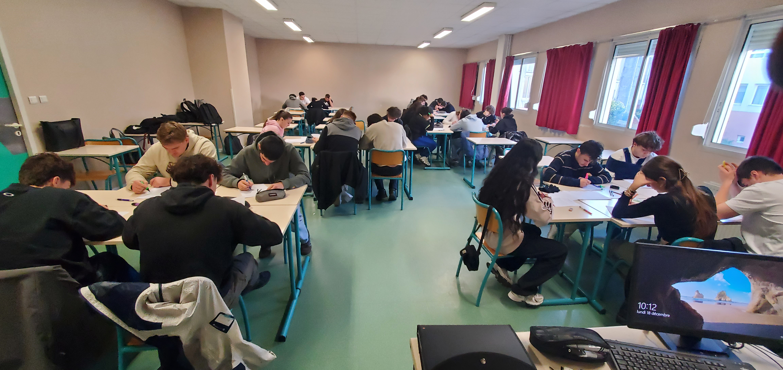


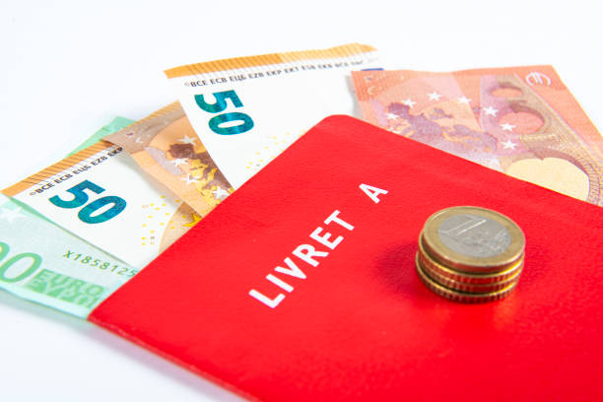
Les 3 spécialités en STMG en Première
MSDGN en Terminale
Sciences de Gestion et Numérique
Droit
et
Economie
Bac STMG: Sciences et Technologies du Management et de la Gestion

Slide 7




Les 4 spécialité s en STMG en terminale
Ressources Humaines et Communication
Mercatique
Systèmes d’Information de Gestion
Gestion et finance
Bac STMG: Sciences et Technologies du Management et de la Gestion

Slide 8
Un enseignement général solide
Des enseignements généraux maintenus pour garantir une formation équilibrée et des poursuites d’études ouvertes.
Français | Droit et Eco | Français | Français
Mathématiques |  | Mathématiques | LV1 | LV2
Droit et Eco | SDGN | EPS | Management
LV1 |  |  |  | Droit et Eco
SDGN | Mathématiques |  | SDGN
 | ETLV |  |  | Histoire / Géo
SDGN |  |  | Management
 | Management
Une semaine type en 1ère STMG
Enseignement général :
13 heures
Enseignement techno. :
15 heures
Bac STMG: Sciences et Technologies du Management et de la Gestion

Slide 9
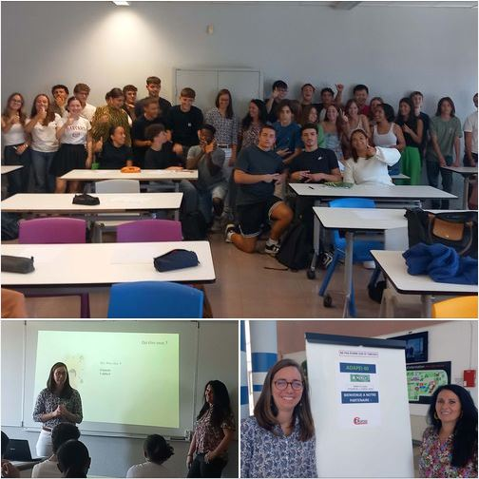

Des méthodes de travail actives
Intervention de professionnels en classe
Réalisation de podcasts
Bac STMG: Sciences et Technologies du Management et de la Gestion

Slide 10


Jeux sérieux
Enquêtes sur le terrain (grand oral)
Bac STMG: Sciences et Technologies du Management et de la Gestion

Slide 11









Vers le baccalauréat…
2 épreuves en 1ère
3 épreuves à l’écrit en terminale :
et
MSDGN
Droit et économie
Philosophie
Chacune
Bac STMG: Sciences et Technologies du Management et de la Gestion

Slide 12



Vers le baccalauréat…
1 épreuve orale :
Travail en mode
projet
Epreuves finales : 60 % de la note
Contrôle continu : 40 % de la note
Bac STMG: Sciences et Technologies du Management et de la Gestion

Slide 13

Notre accompagnement à l’orientation
Entretiens personnalisés (présentiel / visio)
Visite de plusieurs salons: Infosup, Nuit de l’orientation …
Immersions en BTS, à l’IUT, à l’université …
Réunion d’information sur Parcoursup
Suivi tout au long de l’année
Bac STMG: Sciences et Technologies du Management et de la Gestion

Slide 14

Le BTS : une voie courte et professionnalisante
Formation en 2 ans en initiale, en apprentissage
Spécialisée et concrète
Stages en entreprise
Poursuites possibles (licence, bachelor etc…)
Entre 69 % et 90 % de réussite selon les années
Bac STMG: Sciences et Technologies du Management et de la Gestion

Slide 15

Le BUT : un parcours plus approfondi
Formation en 3 ans (en initial puis apprentissage en 3ème année)
Approche théorique + pratique
Université / IUT
Projets + stages
Poursuite d’études
Bac STMG: Sciences et Technologies du Management et de la Gestion

Slide 16
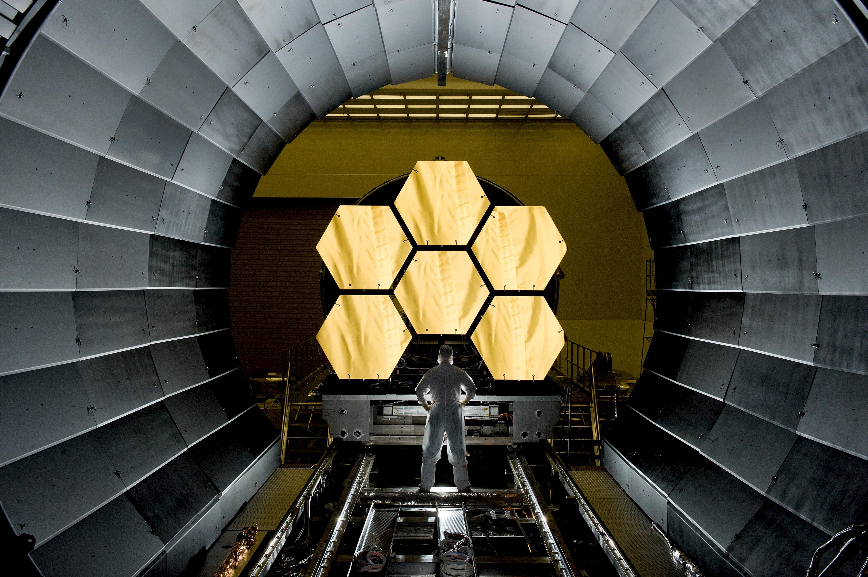
Oser les études longues après STMG
Pour sortir de sa zone de confort
Pour être autonome
Pour briser les stéréotypes
Bac STMG: Sciences et Technologies du Management et de la Gestion

Slide 17

Oser les études longues après STMG
La classe préparatoire ECT (Economique et
Commerciale voie Technologique)
L’Université (AES, Droit, LEA, …)
Bac STMG: Sciences et Technologies du Management et de la Gestion

Slide 18
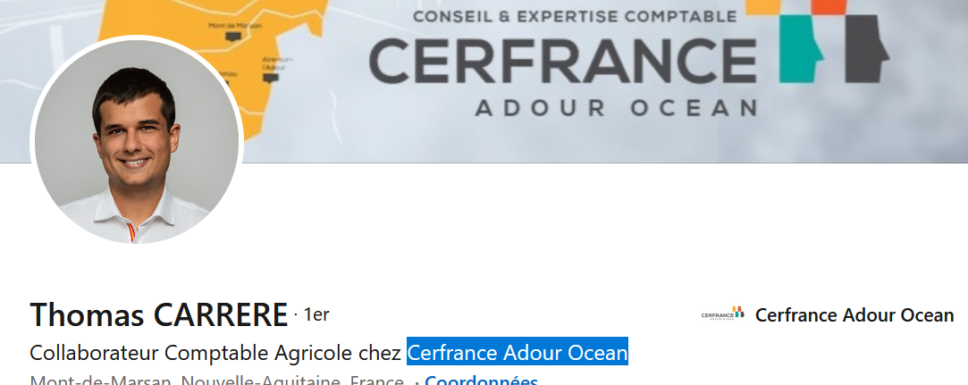
Que sont-ils devenus ?
Classe de 3ème
Découvre un cabinet comptable lors du stage découverte
Classe de Seconde
Découvre la STMG lors d’une présentation en classe de 2de Un de mes profs m’avait dit « mieux vaut faire un bon BAC STMG qu’un bac général au rabais. ».
1ère et Tle
Obtient son Bac avec mention TB «l’étude de gestion avec un stage en 1ère permet d’étudier un sujet concret auprès de professionnels »
BTS CG puis DCG
Obtient un BTS CG en scolaire et un DCG en apprentissage
Intègre le cabinet CERFRANCE à Mont de Marsan
Bac STMG: Sciences et Technologies du Management et de la Gestion

Slide 19
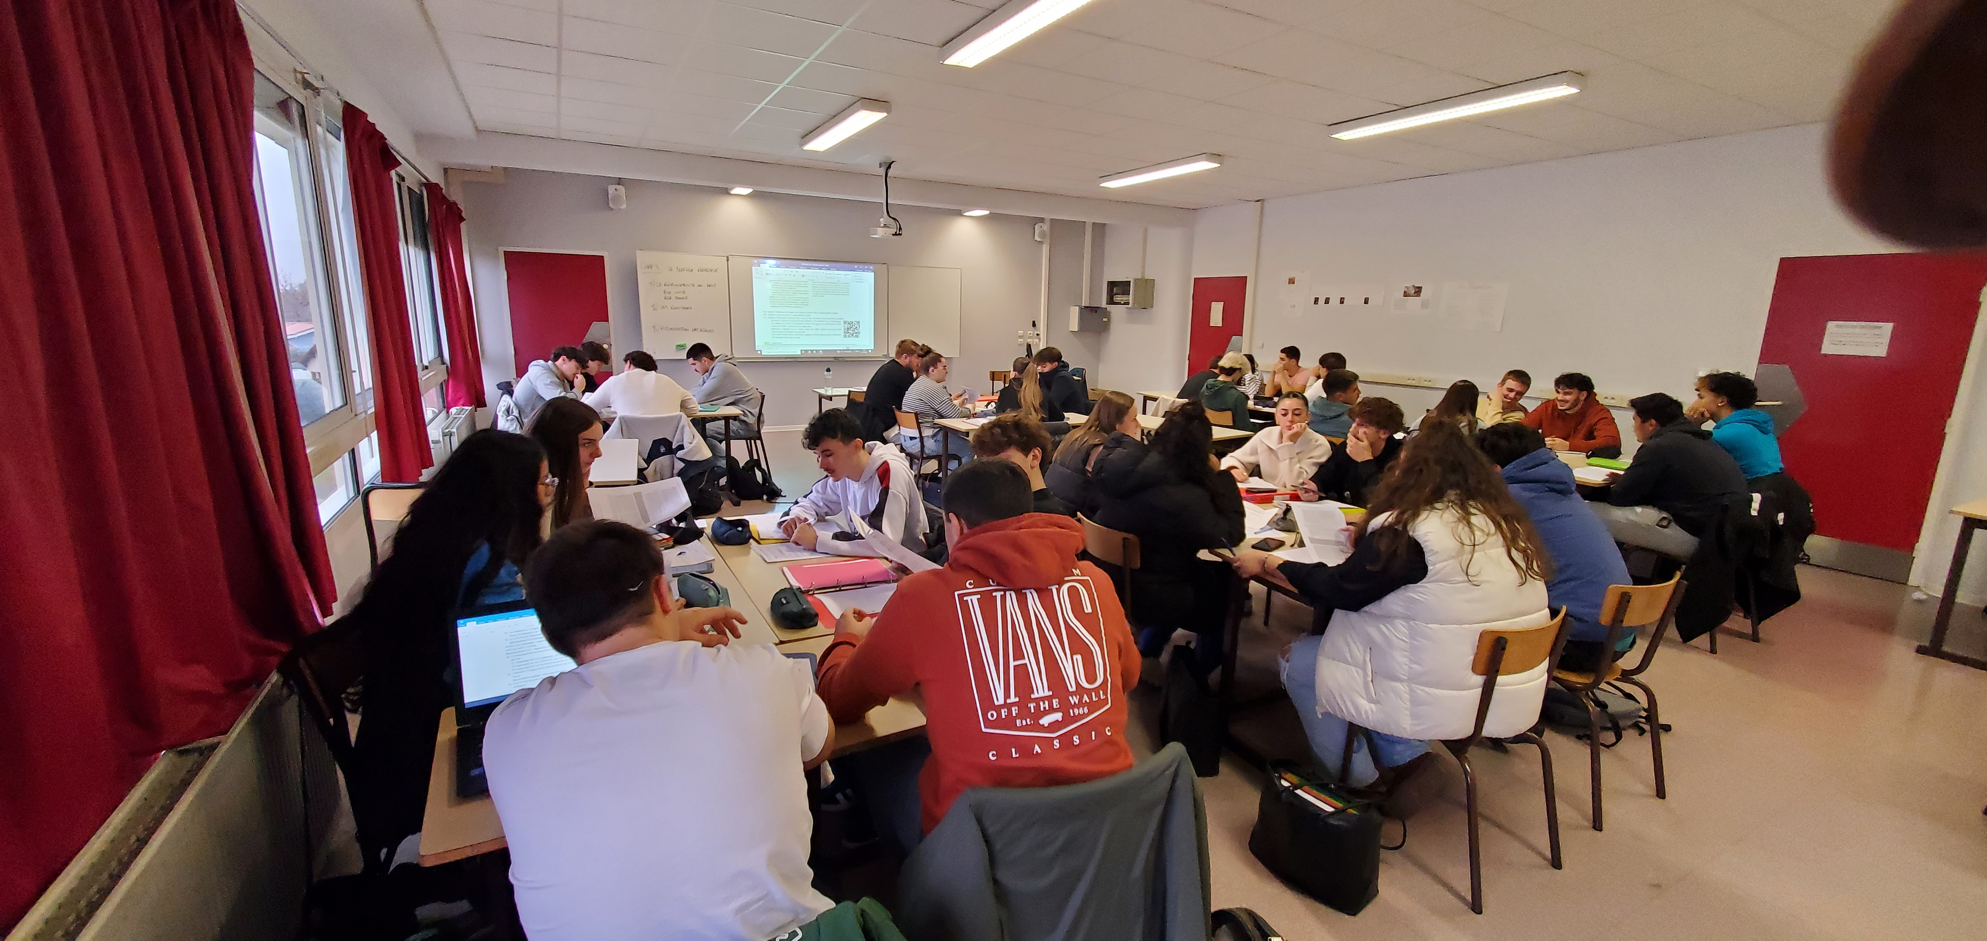
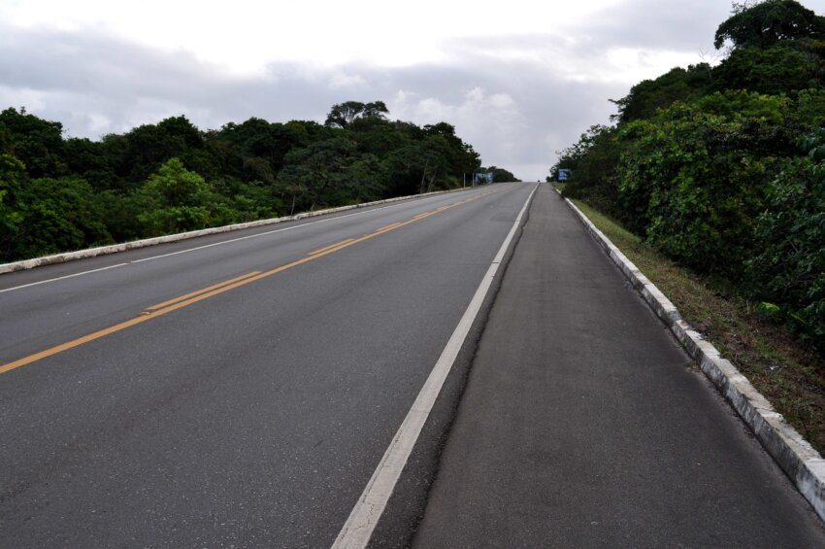
Pour conclure…
Oubliez les clichés de la STMG, voyez la STMG comme une opportunité.
Venez nous voir et faisons route ensemble.
Bac STMG: Sciences et Technologies du Management et de la Gestion

Slide 20
Les « plus » de notre établissement
Seule formation publique du secteur
Un stage en classe de 1ère
4 spécificités présentes dans le lycée
4 BTS MCO, SAM, CG et SP3S possibles ensuite au lycée
Des salles informatiques bien équipées/ Réalité virtuelle
Des mini-stages d’immersion pour les secondes, les 1ères.
Des intervenants extérieurs, des visites
Bac STMG: Sciences et Technologies du Management et de la Gestion

